Slide 1




Partnerska Inicjatywa Miast 3 – Sieć Miasto Efektywne Energetycznie
NOWE WYMAGANIA
dot. charakterystyki energetycznej
BUDYNKÓW PUBLICZNYCH
Anna Niedzielska
Referat Klimatu, Powietrza, Energii i Elektromobilności

Slide 2
WYBRANE WYMAGANIA DYREKTYWY EPBD dla budynków publicznych (1)
nowe budynki publiczne mają być budynkami bezemisyjnymi od 1 stycznia 2028 r. (art. 7)
w przypadku gdy instytucje publiczne zamierzają zająć nowy budynek, który nie jest ich własnością, dążą do tego, aby budynek ten był budynkiem bezemisyjnym (art. 7)
przy wykonywaniu ważniejszej renowacji istniejących budynków (elementów) charakterystyka energetyczna budynku zostaje poprawiona tak, aby spełniała minimalne wymagania techniczne, na ile jest to wykonalne pod względem technicznym, funkcjonalnym i ekonomicznym (art. 8)
średnie zużycie energii pierwotnej w kWh/m2 rok ogółu zasobów budynków mieszkalnych ma:
  a) zmniejszyć się do 2030 r. o co najmniej 16 % w porównaniu z 2020 r.;
  b) zmniejszyć się do 2035 r. o co najmniej 20–22 % w porównaniu z 2020 r.;
  c) do 2040 r., a następnie co 5 lat, było równe lub niższe od wartości ustalonej na poziomie krajowym, uzyskanej ze stopniowego zmniejszania średniego zużycia energii pierwotnej w latach 2030–2050. Co najmniej 55 % zmniejszenia średniego zużycia energii pierwotnej ma zostać osiągnięte poprzez renowację 43 % budynków mieszkalnych o najgorszej cheb. (art. 9)
montowanie odpowiednich instalacji wykorzystujących energię słoneczną, jeżeli jest to wykonalne pod względem technicznym oraz ekonomicznym i funkcjonalnym
  31 grudnia 2026 r. – na wszystkich nowych budynkach publicznych i niemieszkalnych o powierzchni użytkowej powyżej 250 m2;
  31 grudnia 2027 r. – na wszystkich istniejących budynkach publicznych o powierzchni użytkowej powyżej 2 000 m2 ;
  31 grudnia 2028 r. – na wszystkich istniejących budynkach publicznych o powierzchni użytkowej powyżej 750 m2
  31 grudnia 2030 r. – na wszystkich istniejących budynkach publicznych o powierzchni użytkowej powyżej 250 m2 ;
  31 grudnia 2027 r. – na istniejących budynkach niemieszkalnych o powierzchni użytkowej powyżej 500 m2, w przypadku gdy budynek zostanie poddany ważniejszej renowacji lub działaniu wymagającemu pozwolenia administracyjnego na renowację budynków, prace na dachu lub instalację systemu technicznego budynku;
  31 grudnia 2029 r. – na wszystkich nowych budynkach mieszkalnych;
  31 grudnia 2029 r. – na wszystkich nowych zadaszonych parkingach dla samochodów fizycznie przylegających do budynków. (art. 10)
całkowite roczne zużycie energii pierwotnej przez nowy lub poddany renowacji budynek bezemisyjny ma być pokrywane za pomocą:
  energii ze źródeł odnawialnych wytwarzanej na miejscu lub w pobliżu,
  energii ze źródeł odnawialnych, dostarczanej przez społeczność energetyczną działającą w zakresie energii odnawialnej,
  energii z efektywnego systemu ciepłowniczego i chłodniczego,
  energii ze źródeł bezemisyjnych.
Jeżeli spełnienie wymogów nie jest wykonalne pod względem technicznym lub ekonomicznym, całkowite roczne zużycie energii pierwotnej może być również pokryte za pomocą innej energii pochodzącej z sieci, która spełnia kryteria ustanowione na poziomie krajowym. (art. 11)
… najlepsza dla Ziemi i ludzi
jest ta energia,
której nie zużyjemy,
którą po prostu zaoszczędzimy…

Slide 3
WYBRANE WYMAGANIA DYREKTYWY EPBD dla budynków publicznych (2)
magazynowanie w budynkach energii OZE, wymiana indywidualnych kotłów zasilanych paliwami kopalnymi w istniejących budynkach, zgodnie z krajowymi planami stopniowego wycofywania kotłów zasilanych paliwami kopalnymi (art. 13)
zapewnienie, jeżeli jest to wykonalne pod względem technicznym i ekonomicznym, aby budynki niemieszkalne zostały wyposażone w systemy automatyki i sterowania,
- do dnia 31 grudnia 2024 r. budynki niemieszkalne o znamionowej mocy użytecznej dla systemów ogrzewania, systemów klimatyzacji, połączonych systemów ogrzewania i wentylacji pomieszczeń lub połączonych systemów klimatyzacji i wentylacji powyżej 290 kW;
- do dnia 31 grudnia 2029 r. – budynki niemieszkalne o znamionowej mocy użytecznej dla systemów ogrzewania, systemy klimatyzacji, połączonych systemów ogrzewania i wentylacji pomieszczeń lub połączonych systemów klimatyzacji i wentylacji powyżej 70 kW. (art. 13)
nowe budynki niemieszkalne mające więcej niż pięć miejsc parkingowych dla samochodów i budynki niemieszkalne poddawane ważniejszym renowacjom, mające więcej niż pięć miejsc parkingowych dla samochodów, zapewniają: instalację co najmniej jednego punktu ładowania na każde pięć miejsc parkingowych dla samochodów; instalację okablowania wstępnego dla co najmniej 50 % miejsc parkingowych dla samochodów wraz z infrastrukturą kanałową, dla pozostałych miejsc parkingowych dla samochodów, aby umożliwić na późniejszym etapie instalację punktów ładowania pojazdów elektrycznych, rowerów z napędem elektrycznym i innych tego typu pojazdów; oraz udostępnienie miejsc parkingowych dla rowerów w liczbie odpowiadającej co najmniej 15 % średniej lub 10 % całkowitej liczby użytkowników budynków niemieszkalnych, z uwzględnieniem miejsca potrzebnego również na rowery o większych wymiarach niż rowery standardowe. (art. 14)
w przypadku nowych budynków biurowych i budynków biurowych poddawanych ważniejszym renowacjom, mających więcej niż pięć miejsc parkingowych, państwa członkowskie zapewniają instalację co najmniej jednego punktu ładowania na każde dwa miejsca parkingowe (art. 14)
W przypadku budynków będących własnością instytucji publicznych lub przez nie zajmowanych, państwa członkowskie zapewniają do dnia 1 stycznia 2033 r. instalację okablowania wstępnego dla co najmniej 50 % miejsc parkingowych dla samochodów. (art. 14)
uzależnienie środków finansowych na rzecz poprawy charakterystyki energetycznej oraz zmniejszenia emisji gazów cieplarnianych przy renowacji budynków od zaplanowanych lub osiągniętych oszczędności energii oraz zaplanowanej lub osiągniętej poprawy, zgodnie z jednym lub większą liczbą następujących kryteriów: charakterystyka energetyczna urządzeń lub materiałów zastosowanych w renowacji oraz związane z nią zmniejszenie emisji gazów cieplarnianych; w tym przypadku urządzenia lub materiały zastosowane w renowacji mają być zainstalowane przez instalatora z odpowiednim poziomem certyfikacji lub kwalifikacji i muszą spełniać co najmniej minimalne wymagania dotyczące charakterystyki energetycznej elementów budynku lub wyższe wartości referencyjne w odniesieniu do poprawy charakterystyki energetycznej budynków; standardowe wartości do obliczania oszczędności energii i zmniejszenia emisji gazów cieplarnianych w budynkach i poprawa osiągnięta wskutek takich renowacji przez porównanie świadectw charakterystyki energetycznej wydanych przed po renowacji; wyniki audytu energetycznego; wyniki uzyskane przez zastosowanie innej odpowiedniej, przejrzystej i proporcjonalnej metody, która wskazuje na poprawę charakterystyki energetycznej, na przykład przez porównanie zużycia energii przed i po renowacji z zastosowaniem systemów pomiarowych
… najlepsza dla Ziemi i ludzi
jest ta energia,
której nie zużyjemy,
którą po prostu zaoszczędzimy…

Slide 4
WYBRANE WYMAGANIA DYREKTYWY EPBD dla budynków publicznych (3)
… najlepsza dla Ziemi i ludzi
jest ta energia,
której nie zużyjemy,
którą po prostu zaoszczędzimy…
Od dnia 1 stycznia 2025 r. państwa członkowskie nie udzielają żadnych zachęt finansowych do instalacji indywidualnych kotłów zasilanych paliwami kopalnymi, z wyjątkiem kotłów wybranych do inwestycji przed 2025 r., zgodnie z rozporządzeniem (UE) 2021/241, art. 7 ust. 1 lit. h) pkt (i) tiret trzecie rozporządzenia (UE) 2021/1058 oraz art. 73 rozporządzenia Parlamentu Europejskiego i Rady (UE) 2021/2115. Państwa członkowskie zachęcają do przeprowadzania gruntownych renowacji i stopniowych gruntownych renowacji za pomocą większego wsparcia finansowego, podatkowego, administracyjnego i technicznego. Jeżeli transformacja budynku w budynek bezemisyjny nie jest wykonalna pod względem technicznym lub ekonomicznym, renowację skutkującą zmniejszeniem zużycia energii pierwotnej o co najmniej 60 % uznaje się za gruntowną renowację do celów niniejszego ustępu. Państwa członkowskie zachęcają do realizacji dużych programów dotyczących znacznej liczby budynków, w szczególności budynków o najgorszej charakterystyce energetycznej, na przykład poprzez zintegrowane lokalne programy renowacji, oraz skutkujących ogólnym zmniejszeniem zużycia energii pierwotnej o co najmniej 30 % przy większym wsparciu finansowym, podatkowym, administracyjnym i technicznym, w zależności od osiągniętego poziomu efektywności. Zachęty finansowe muszą być skierowane w pierwszej kolejności do gospodarstw domowych znajdujących się w trudnej sytuacji, osób dotkniętych ubóstwem energetycznym oraz osób mieszkających w lokalach socjalnych, zgodnie z art. 24 dyrektywy (UE) 2023/1791. (art. 17)
wydawanie cyfrowych świadectw charakterystyki energetycznej dla:
  budynków lub modułów budynków, które są wznoszone, zostały poddane ważniejszej renowacji,
  są sprzedawane lub wynajmowane nowemu najemcy lub w przypadku których umowa najmu zostaje przedłużona;
  istniejących budynków będących własnością instytucji publicznych lub przez nie zajmowanych. (art. 20)
Budynki niemieszkalne oraz zajmowane przez instytucje publiczne, a przy tym często odwiedzane przez ludność, świadectwo charakterystyki energetycznej umieszczają w miejscu wyraźnie widocznym dla ogółu. (art. 21)
Zagregowane i zanonimizowane dane dotyczące zasobów budowlanych są udostępniane publicznie zgodnie z unijnymi i krajowymi przepisami o ochronie danych. Przechowywane dane muszą nadawać się do odczytu maszynowego i być dostępne za pośrednictwem odpowiedniego interfejsu cyfrowego. Państwa członkowskie zapewniają łatwy i bezpłatny dostęp do pełnego świadectwa charakterystyki energetycznej właścicielom, najemcom i zarządcom budynków oraz instytucjom finansowym w odniesieniu do budynków w ich portfelach inwestycyjnych i kredytowych oraz, za zgodą właściciela, także niezależnym ekspertom. W przypadku budynków oferowanych pod wynajem lub na sprzedaż państwa członkowskie zapewniają dostęp do pełnego świadectwa charakterystyki energetycznej potencjalnym najemcom lub nabywcom, którzy uzyskali zgodę właściciela budynku. (art. 22)
Państwa członkowskie zapewniają, aby organy lokalne miały dostęp do stosownych danych na temat charakterystyki energetycznej budynków na swoim terytorium, wymaganych w celu ułatwienia opracowania planów ogrzewania i chłodzenia, w tym do operacyjnych systemów informacji geograficznej i powiązanych baz danych, zgodnie z rozporządzeniem (UE) 2016/679. Państwa członkowskie wspierają organy lokalne w uzyskiwaniu zasobów niezbędnych do zarządzania danymi i informacjami. (art. 22)
regularne przeglądy dostępnych części systemów ogrzewania, systemów wentylacji i systemów klimatyzacji, w tym kombinacji tych systemów, o znamionowej mocy użytecznej powyżej 70 kW. Znamionowa moc użyteczna systemu opiera się na sumie mocy znamionowej źródeł ciepła i źródeł chłodu. (art. 23)

Slide 5
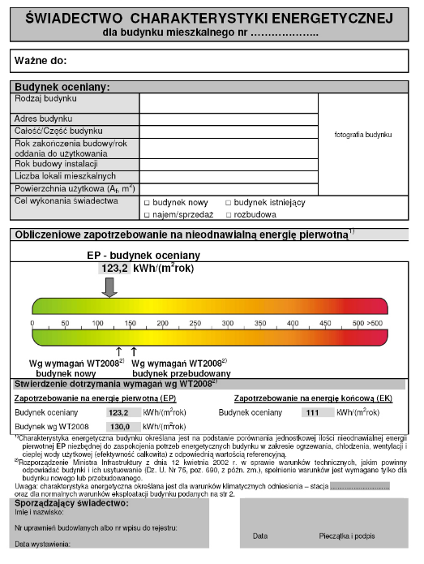
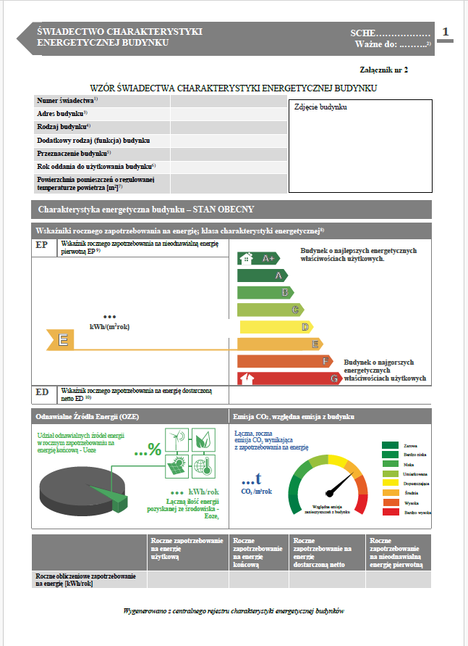
Procedowane rozporzadzenie dotyczące CHEB
- Wzory aktualnego i nowego Świadectwa CHEB

Slide 6
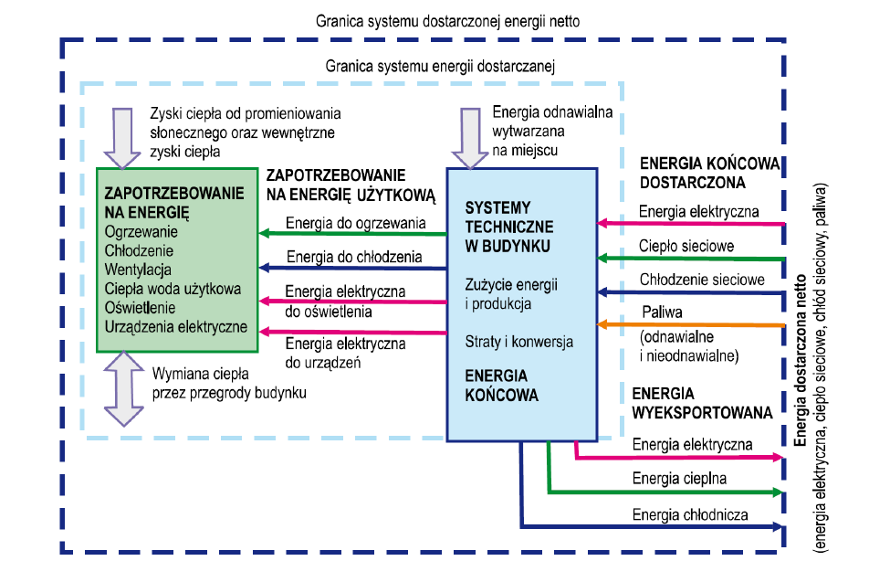
Transformacja energetyczna
- ROSNĄCE KOSZTY energii elektrzcznej
DUŻY OBIEKT SPORTOWY
– roczne zużycie energii elektrycznej około 500 000 kWh = 500 MW)

Slide 7

WSKAŹNIK ED i WSKAŹNIK EP
ED – wskaźnik zapotrzebowania na energię dostarczoną netto ED (różnica pomiędzy energią końcową a wyeksportowaną)
EP – wskaźnik zapotrzebowania na nieodnowialną energię pierwotną

Slide 8

WARTOŚCI GRANICZNE EP DLA KLAS charakterystyki energetycznej – budynki użyteczności publicznej
 | Wskaźnik ED (kWh/m2/rok) | Wskaźnik EP (kWh/m2/rok)
A+ | ED ≤ 0 | EP ≤ 0
A | 0 < ED ≤ 164 | 0 < EP ≤ 63
B | 164 < ED ≤ 202 | 63 < ED ≤ 120
C | 202 < ED ≤ 284 | 120 < EP ≤ 175
D | 284 < ED ≤ 366 | 175 < EP ≤ 230
E | 366 < ED ≤ 448 | 230 < EP ≤ 285
F | 448 < ED ≤ 530 | 285 < EP ≤ 340
G | 530 < ED | 340 < EP
aktualnie EP ≤ 70 kWh/m2/rok

Slide 9
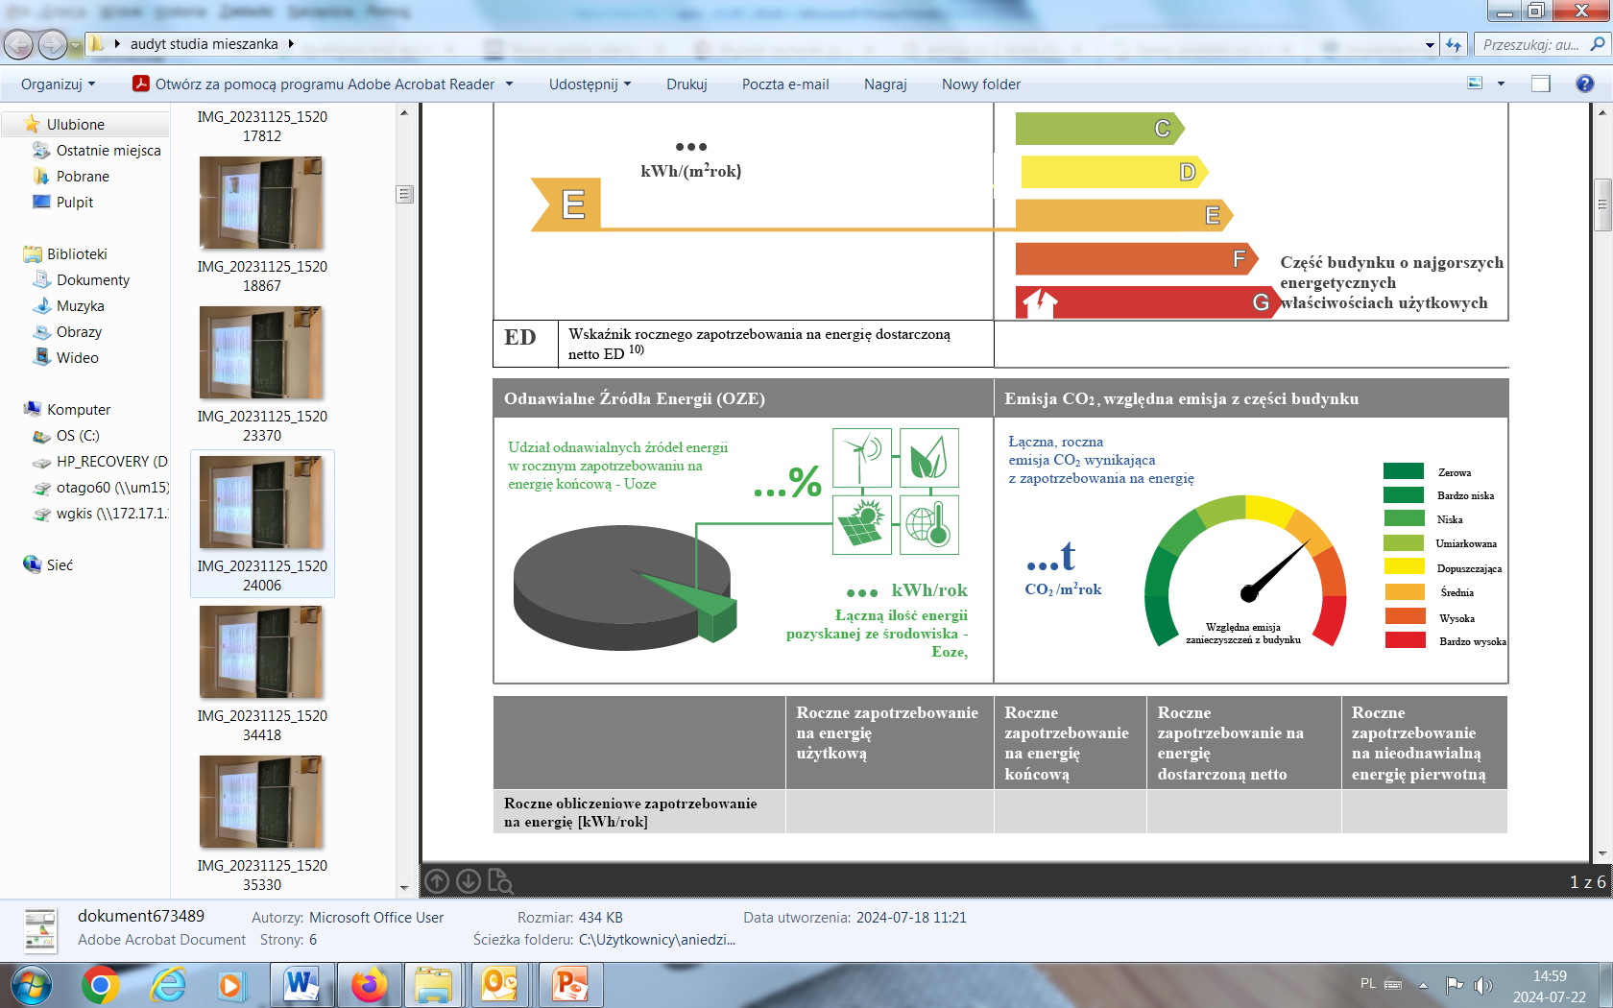
System ETS 2 i nowy podatek od ogrzewania – podstawowe informacje
Europejski system handlu uprawnieniami do emisji CO2 (ETS) funkcjonuje od 2005 roku w sektorach o dużej energochłonności. Od 2027 roku ETS 2 obejmie również sektor mieszkalnictwa i transportu indywidualnego, wprowadzając nowy podatek dla użytkowników paliw kopalnych.
Kto będzie objęty podatkiem od ogrzewania?
Podatek od ogrzewania będzie dotyczył przede wszystkim budynków korzystających z:
    węgla
    gazu ziemnego lub płynnego
    oleju opałowego

Slide 10
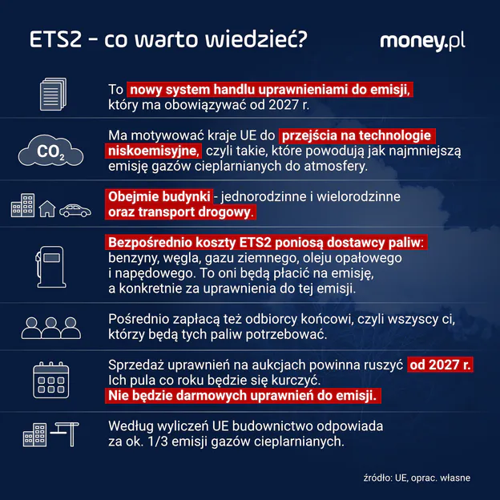
ETS 2 - przewidywane wzrosty kosztów ogrzewania budynków
Szacowany wzrost cen gazu ziemnego
2023 | 2027 | 2029 | 2035 | 2040 | 2045 | 2050 | 2055
200,17 zł/MWh | + 27,70 zł/MWh | + 47,11 zł/MWh | + 119,91 zł/MWh | + 248,39 zł/MWh | + 368,30 zł/MWh | + 419,69 zł/MWh | + 445,38 zł/MWh
Szacowany wzrost cen tony węgla kamiennego
2024 | 2027 | 2029 | 2035 | 2040 | 2045 | 2050 | 2055
1200 -1500 zł/tona | + 306 zł/tona | + 560 zł/tona | + 1426 zł/tona | + 2954 zł/tona | + 2381 zł/tona | + 4992 zł/tona | + 5298 zł/tona

Slide 11
DZIĘkuję za UWAGĘ
anna.niedzielska@um.kielce.pl

